Slide 1

Engenharia de Requisitos Elicitação de Requisitos
Patricia Rucker de Bassi

Slide 3
Engenharia de Requisitos
Corresponde ao processo de aquisição, refinamento e verificação das necessidades do cliente para um sistema de software, objetivando-se ter uma especificação completa e correta dos requisitos.”
(Ana Elizabete Carvalho e Helena Cristina Tavares, SERPRO)

Slide 4
Qual a diferença entre:
Stakeholder é qualquer pessoa ou organização que tenha interesse, ou seja afetado pelo projeto.
A palavra vem de: Stake: interesse, participação, risco. Holder: aquele que possui.
Cliente irá se beneficiar da aplicação.
Usuário irá utilizar a aplicação
Muitas vezes o cliente também é o usuário da aplicação.

Slide 5
Benefícios da engenharia de requisitos
Acordo entre desenvolvedores, clientes e usuários sobre o trabalho a ser feito e sobre os critérios de aceitação do sistema.
Uma base mais precisa para a estimativa dos recursos (custo, pessoal, prazos, ferramentas e equipamentos).
Melhorias na usabilidade, manutenibilidade e outros atributos de qualidade do sistema.
Atendimento aos objetivos do projeto com o mínimo de desperdício.

Slide 6
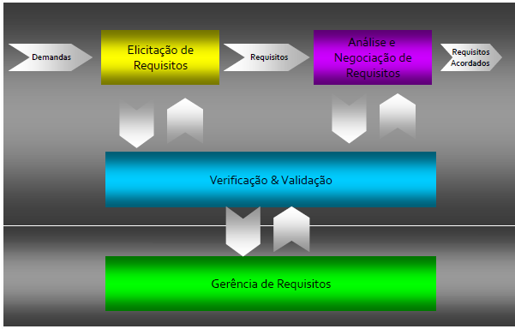
Processo da Engenharia de Requisitos

Slide 7
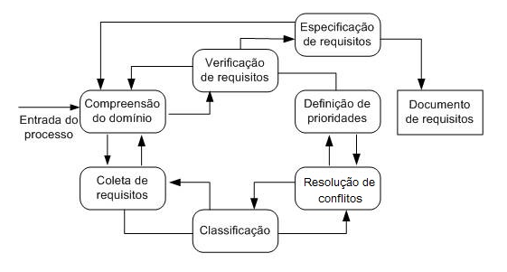
Processos da Engenharia de Requisitos
Fonte: Sommerville, 2003

Slide 8
Elicitação de requisitos
É a atividade relacionada com a identificação dos requisitos do sistema, a partir de consulta:
Aos representantes de cada grupo de usuários
A documentos do domínio
Ao conhecimento do domínio
As pesquisas de mercado
....
Elicitar implica em uma atitude proativa de quem está levantando os requisitos.

Slide 9
Análise e negociação dos requisitos
Os requisitos são analisados detalhadamente e os representantes dos grupos de interessados devem negociá-los de forma a obter um consenso.
A análise é importante porque:
Divergências são inevitáveis devido a limitações de orçamento e prazo
Conflitos não são falhas...
Inconsistências oriundas de informações fornecidas por diferentes fontes é comum
Cada grupo de stakeholders possui sua perspectiva dos requisitos (visão) alinhada ao seu domínio.

Slide 10
Análise e negociação dos requisitos
Reunião de negociação:
Fase de informação
Explicar os problemas associados com os requisitos a negociar
Fase de discussão
Stakeholders devem ter oportunidades de comentar os requisitos que lhes dizem respeito
Usar esta fase para atribuir prioridades aos requisitos
Fase de resolução
Eliminar, alterar ou refinar o requisito

Slide 11
Verificação & validação dos requisitos
Avaliação cuidadosa dos requisitos, com ênfase em sua consistência e completude.
Verificação:
O padrão para documentar requisitos foi seguido?
Validação:
Os requisitos estão adequados sob a ótica do cliente?
Nessa atividade deve-se identificar possíveis problemas nos requisitos antes que o documento produzido sirva de base para o desenvolvimento do sistema.

Slide 12
Verificação & validação dos requisitos
Característica, particularidade ou condição daquilo que é ou se apresenta de modo completo; perfeito.
Avaliação cuidadosa dos requisitos, com ênfase em sua consistência e completude.
Verificação:
O padrão para documentar requisitos foi seguido?
Validação:
Os requisitos estão adequados sob a ótica do cliente?
Nessa atividade deve-se identificar possíveis problemas nos requisitos antes que o documento produzido sirva de base para o desenvolvimento do sistema.

Slide 13
Gerência de requisitos
Os requisitos podem se alterar ao longo do caminho:
Requisitos incorretos
Requisitos incompletos
Requisitos mal interpretados
....
Garantia de que o escopo do projeto está sob controle
Garantia de que o conjunto de requisitos continua válido e aderente às necessidades dos stakeholders
Manutenção da rastreabilidade dos requisitos

Slide 14
Elicitação de requisitos
Entendendo o usuário...

Slide 15

Elicitar requisitos é....
Buscar pro-ativamente os requisitos
Auxiliar o usuário a fornecer suas reais necessidades
problemas do negócio
Separar o espaço do problema, do espaço da solução
Elicitar é .... “escarafunchar”

Slide 16
Diferentes formas de elicitar requisitos
Sistema completamente novo
O desenvolvimento começa do zero, não existe sistema anterior, os requisitos são extraídos dos usuários finais ou do cliente
Elicitação é direcionada pelo usuário
Reengenharia
Re-desenvolvimento de um sistema existente usando uma nova tecnologia
Elicitação é diferenciada pela tecnologia
Interface
Serviços são providos através de um sistema existente, usando uma interface nova
Elicitação é direcionada pelas necessidades de mercado e pela tecnologia

Slide 17
Passos da Elicitação de Requisitos
Selecionar as fontes
Escolher a técnica
Descrever os requisitos

Slide 18
1º. Passo: selecionar as fontes
Quem são os stakeholders do projeto?
Qual é a sua disponibilidade?
Existem restrições de contato?
Estão fisicamente acessíveis?
Existe um sistema anterior?
Está disponível para consulta?
Existe manual do usuário?
Possuía documentos de especificação?
Existe algum tipo de estrutura de reuso?
Existe um repositório de requisitos que podem ser reutilizado?
Existe analise de domínio anterior?
Existem leis, regulamentações, normas, etc, que devem ser seguidas?

Slide 19
2º passo: escolher a técnica
Brainstorming
Questionário
Entrevista
Reunião
Observação
Análise de documentos
Análise de outro sistema
....
http://www.devmedia.com.br/engenharia-de-software-2-tecnicas-para-levantamento-de-requisitos/9151

Slide 20
Técnicas de levantamento
Brainstorming
É uma técnica para geração de ideias. Ela consiste em uma ou várias reuniões que permitem que as pessoas sugiram e explorem ideias.
Questionário
É indicado quando há diversos grupos de usuários que podem estar em diversos locais diferentes; ou em caso de necessidades específicas.
Elucidar alguns itens específicos
Formato de acordo com o que se deseja coletar de dados
Enviar o resultado para o cliente/usuário se sentir participativo do processo
Entrevista
É uma das técnicas tradicionais mais simples de utilizar e que produz bons resultados na fase inicial de obtenção de dados.
Estudar antes para saber sobre o assunto
Organizar o tempo e itens relevantes a serem obtidos a partir da entrevista

Slide 21
Atividade 1 – Técnica de Questionário
Para o Sistema Peça Certa criar um questionário com o objetivo de elicitar 3 requisitos já descritos.
Utilizar o Google Forms (ou qualquer outro aplicativo de questionário) para montar o questionário:
até 3 perguntas para cada um dos 3 requisitos – 9 perguntas no total
as perguntas devem ser consistentes de forma a elicitar o requisito
Enviar 1 questionário por grupo para todos os colegas da sala – pode postar o link no chat do Teams
Cada aluno responde os questionários de cada grupo
O grupo recebe os resultados dos colegas
O grupo monta planilha dos resultados para inserir na Etapa 1 do Estudo Dirigido do 2o bimestre
Entrega até 18/10 na aba Arquivos do Teams
Links:
https://www.google.com/intl/pt-BR/forms/about/
https://www.tecmundo.com.br/computacao-em-nuvem/10484-como-criar-formularios-no-google-docs.htm
http://www.techtudo.com.br/dicas-e-tutoriais/noticia/2011/05/aprenda-criar-uma-pesquisa-online-no-google-docs.html

